Slide 1
Урок в средних классах образовательных организаций

Slide 2
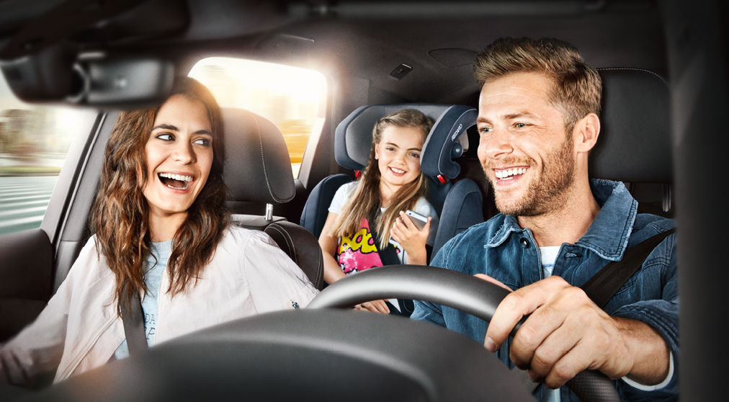

Slide 3
Фильм «Сложности перехода»

Slide 4
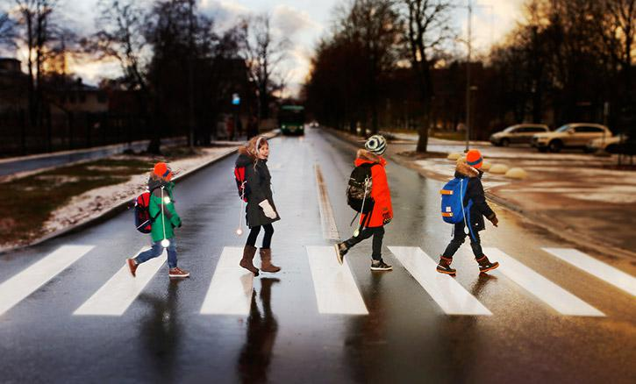
Безопасность пешехода при переходе дороги

Slide 5
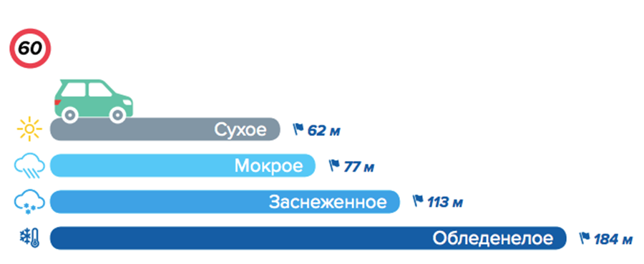
Пешеход несет ответственность за свою безопасность!
Пропуская пешехода, водитель притормаживает и/ или останавливается.
На полную остановку транспорта у водителя уйдет время – автомобиль не может остановиться мгновенно!

Slide 6
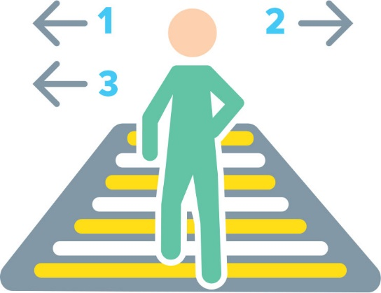
Правила перехода проезжей части
Действия при переходе:
Дважды проверить возможность остановки автомобиля;
Дважды посмотреть в сторону приближающейся опасности;
Переходить дорогу там, где вас видят;
Переходить дорогу там, где нет изгибов дороги;
Удостовериться, что все участники дорожного движения останавливаются и пропускают вас.

Slide 7
Безопасность пассажира

Slide 8
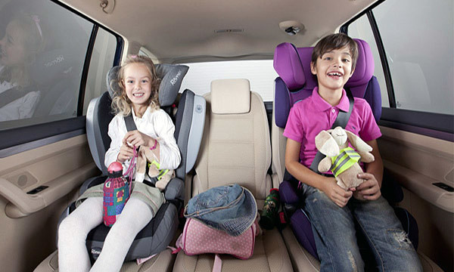
Права и обязанности пассажира

Slide 9
Пассажир имеет полное право на безопасную поездку!
На что обратить внимание?
Пристегнуться самому и напомнить водителю о необходимости пристегнуться;
Вовремя оценить состояние водителя до поездки;
Сказать водителю, чтобы вел аккуратнее или остановился, если видите, что он сонный или гиперактивный;
Не садиться к выпившему водителю!
ВАЖНО

Slide 10
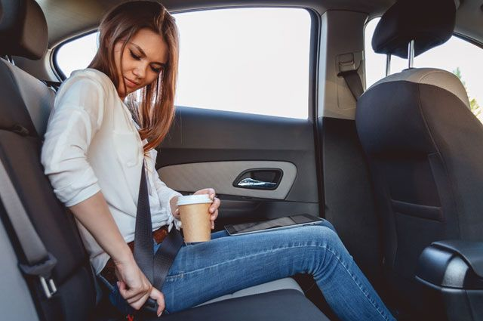
Обязанности пассажира
Какие есть обязанности у пассажира?
Главная обязанность пассажира – пристегнуться в автомобиле!
Вторая обязанность – не отвлекать водителя, особенно, при выполнении различных маневров.

Slide 11
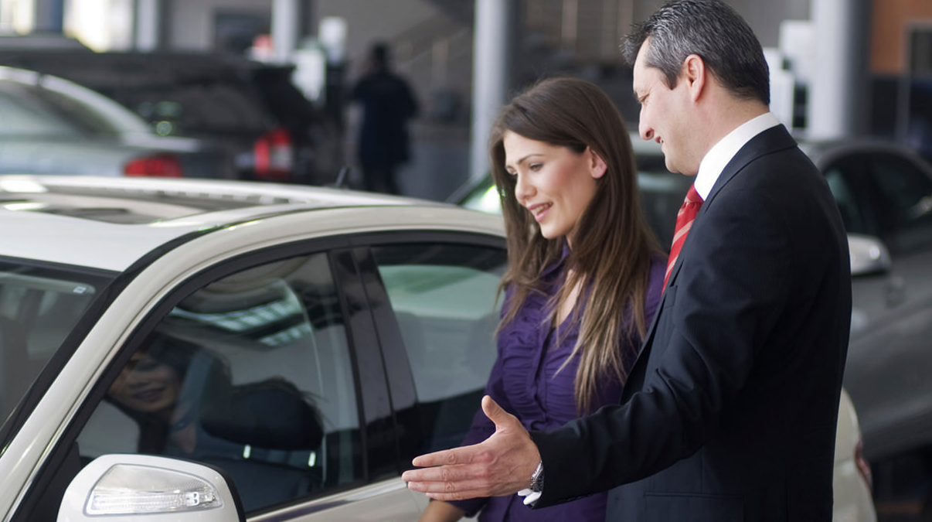
Финансовая грамотность, системы страхования

Slide 13
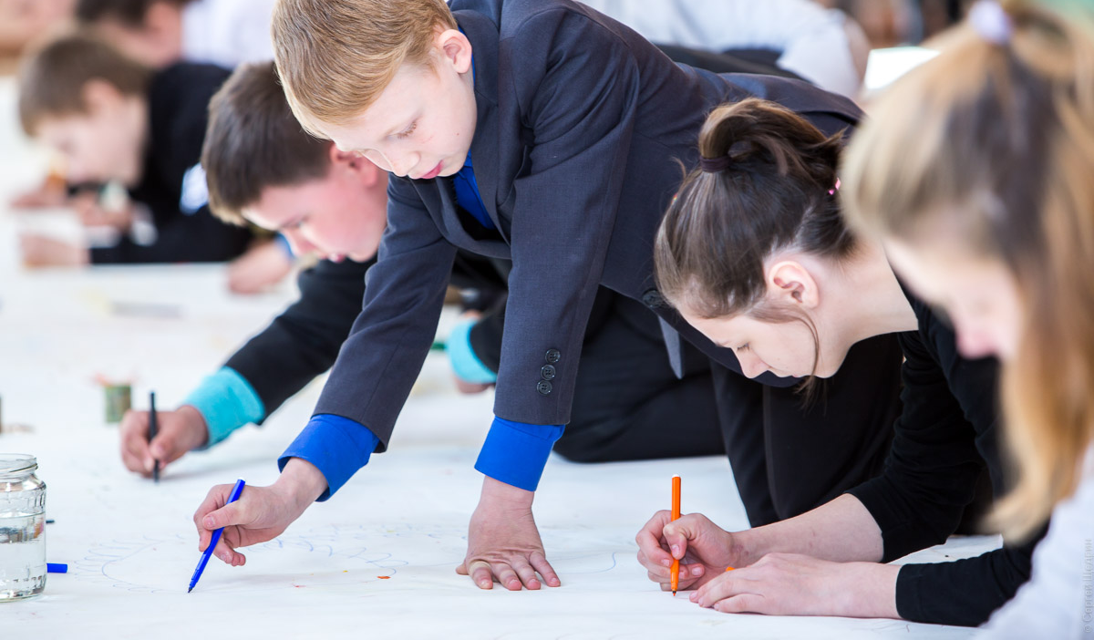
Конкурс

Slide 14
Конкурс «Схема дорожной безопасности»
1) Создать свою схему дорожной безопасности по маршруту «дом-школа-дом»;
2) Разместить фотографию работы с заявкой на сайте
bezdtp.ru
10 школ-победительниц получат призы: видеокамеру и модель схемы дорожной безопасности;
Прием работ – до 30 ноября 2018 года.

Slide 15
Что должно быть изображено?
Образовательное учреждение, жилые дома, автомобильные дороги, тротуары и, если есть, стадион, парк, спортивно-оздоровительный комплекс – 1 балл;
Сеть автомобильных дорог, пути движения транспортных средств, пути движения детей в/из образовательного учреждения, опасные участки, где возможны ДТП, уличные пешеходные переходы, места несанкционированных переходов на подходах к образовательному учреждению, а также названия улиц и нумерация домов – 1 балл;
Все регулируемые и нерегулируемые пешеходные переходы, светофоры, дорожные знаки 5.19.1 и 5.19.2 «Пешеходный переход», дорожные знаки 1.23 «Дети», дорожные знаки 5.20 «Искусственные неровности», разметка. Дорожный знак «Пешеходный переход» должен быть выполнен на желтом фоне – 2 балла;
Контактные телефоны организаций, обеспечивающих дорожную безопасность в расположенном на ней районе населенного пункта – 1 балл;
Наиболее частые пути движения детей от дома (от отдаленных остановок маршрутных транспортных средств) к образовательному учреждению и обратно. Особое внимание при исследовании маршрутов движения детей необходимо уделить опасным зонам, где дети пересекают проезжие части дорог не по пешеходному переходу – 2 балла;
За творческий подход к оформлению схемы дорожной безопасности конкурсное жюри начисляет 2 балла.

